Slide 1

一阶第7课
定点射击
RoboMaster 人工与智能课
Notes:
总时长：90min
内容：本节课分为3部分
① PBL
② 理论学习
③ 实践任务
话术：同学们，今天是我们一阶的第7次课啦，一起来看看我们今天学习的内容吧！
注意：上课教师注意控堂，课堂纪律以及学生安全（在手动操作或运行程序时注意不要损坏机器，每页时长只是参考时间，上课教师应该根据实际情况控制课堂时间）
附加：课前准备好上课需要用到的编程软件及运行机器以及场景布。

Slide 2


目录
1
P B L
2
理论学习
3
实践任务
Notes:
目录页：
一、PBL
二、理论学习
三、实践任务

Slide 3

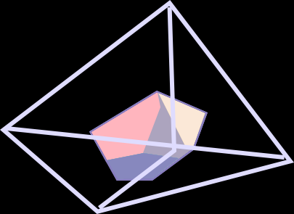


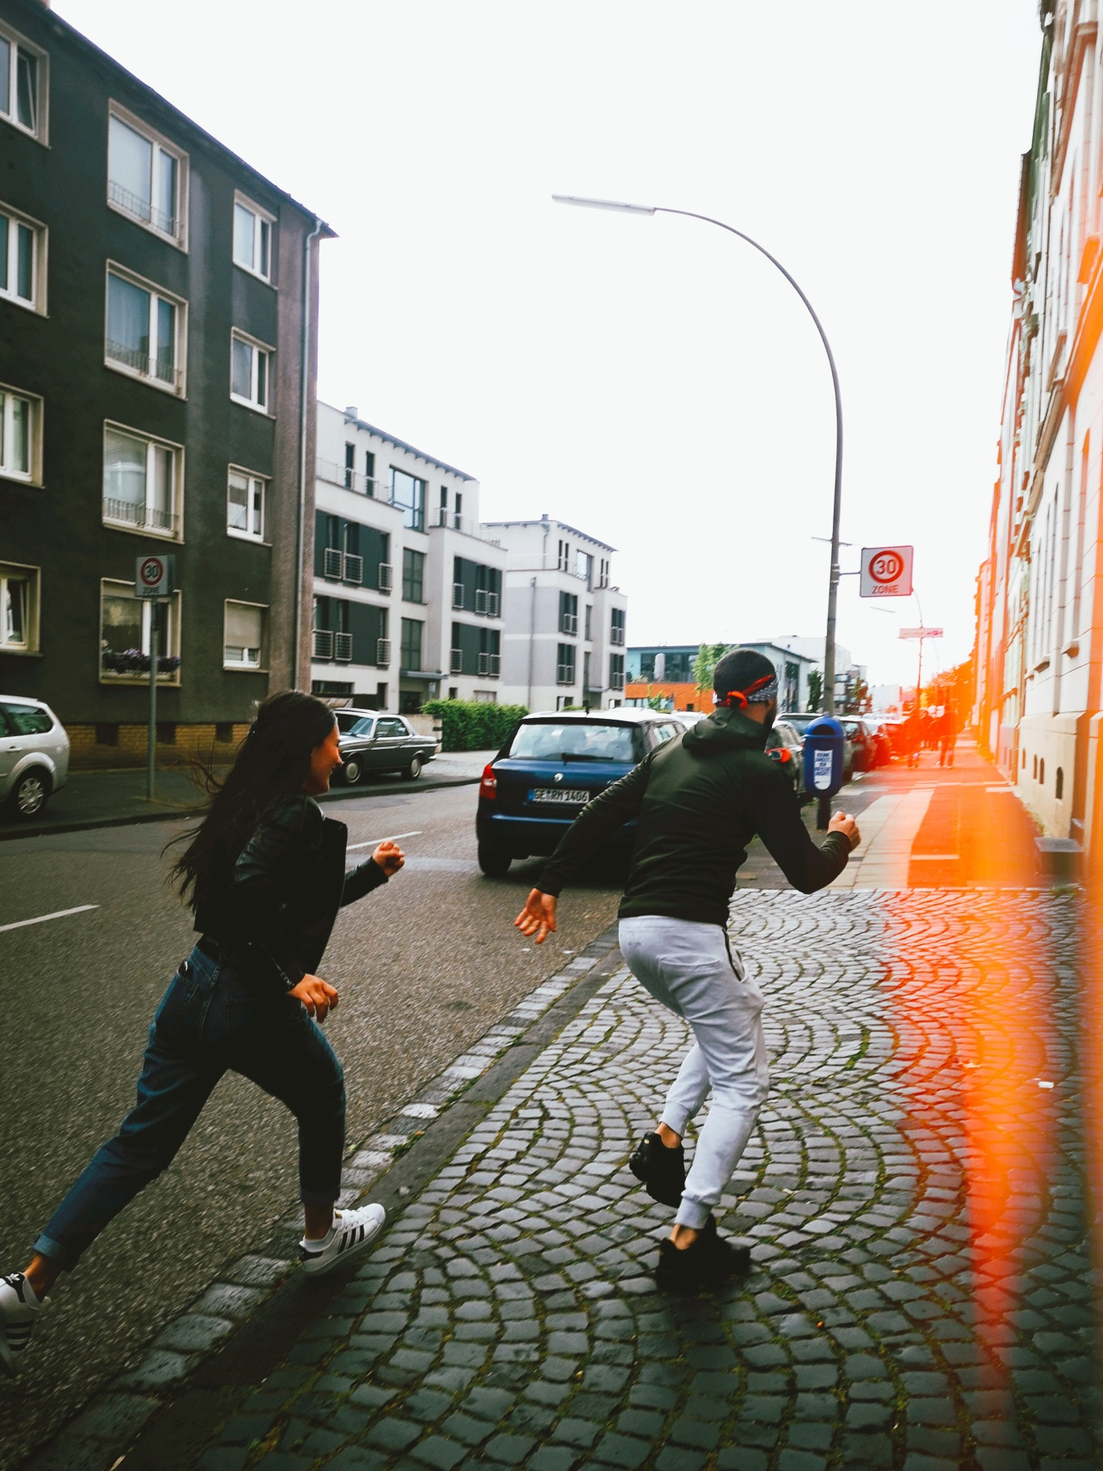
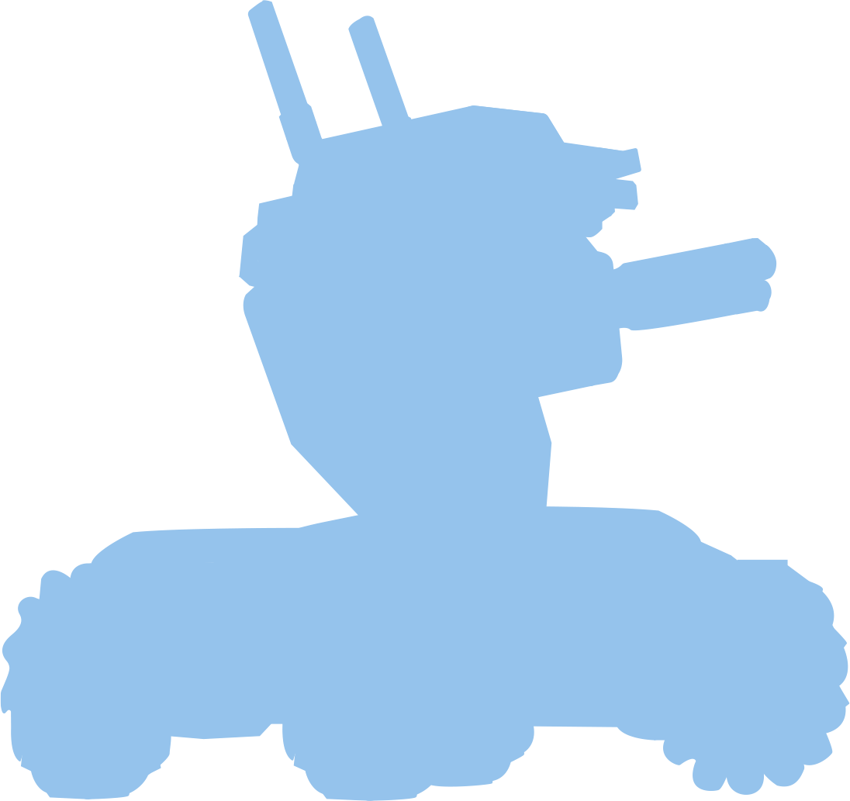
课程引入
我可以扭动脖子更好地瞄准！
我追着小偷想要通过射击阻止他，可是我总是很难瞄准到小偷并击中他，于是我停下来想要瞄准小偷向他射击。可是小偷总是在上蹿下跳，我要怎么更好地瞄准他呢？
Notes:
时长：2min
内容：课程引入
注意：本页有音频自动播放，如果在ppt播放不了，在文件夹中打开音频课程引入
话术：我追着小偷想要通过射击阻止他，可是我总是很难瞄准到小偷击中他，于是我停下来并瞄准小偷向他射击。可是小偷总是在上蹿下跳，我要怎么更好地瞄准他呢？

Slide 4
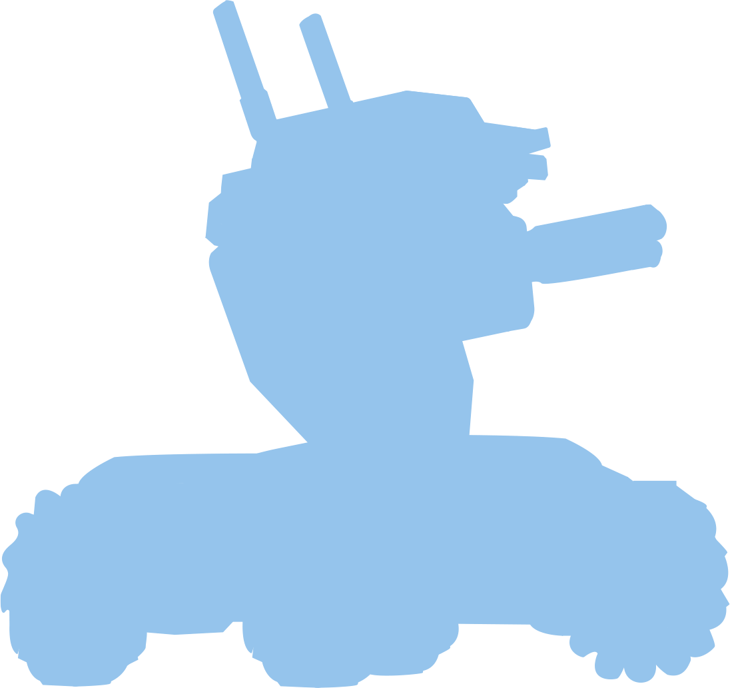
P B L
1
4

Slide 5
提出问题
Problem Based Learning
我要如何精准射击呢？
Notes:
时长：2min
内容：PBL（Problem Based Learning ) 基于问题引导学生完成本节课的任务
话术：上节课我们学习了如何发射水弹，那么我们要怎么更加精准地发射水弹击中目标呢？（和学生互动）

Slide 6
理论学习
2
6

Slide 7
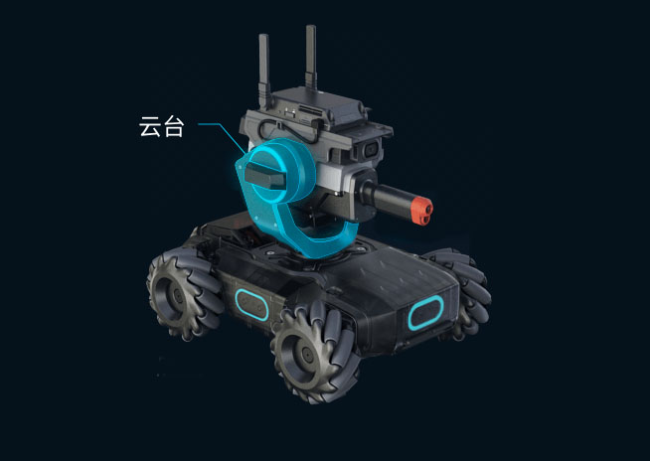
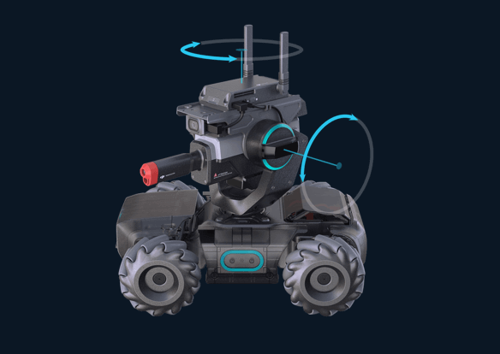
复习回顾
机器人的云台最多能旋转多少度呢？
哪里是我的脖子？我能怎么扭呢？
Notes:
时长：2min
内容：复习回顾
注意：此处是介绍硬件模块，简单概括地介绍即可。
话术：大家还记机器人的云台是哪里吗？（点击屏幕）没错，这个部分就是云台了，那么大家还记得云台能怎么旋转吗？（点击屏幕）机器人的云台能上下旋转和左右旋转，（点击屏幕）那么大家知道机器人的云台最多能旋转几度吗？

Slide 8
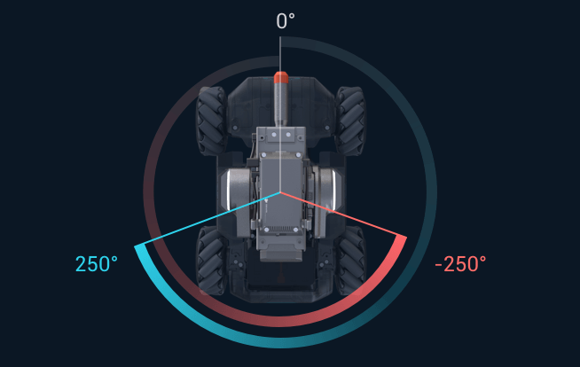
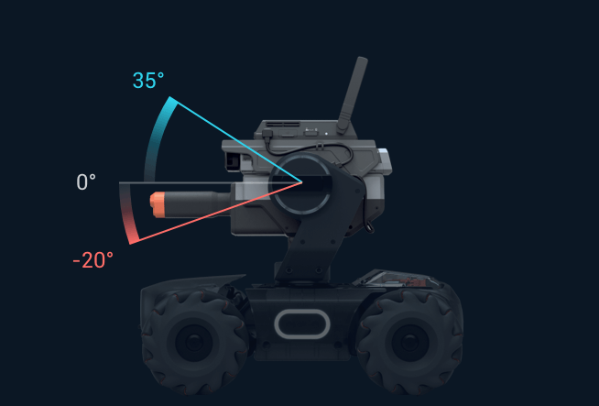
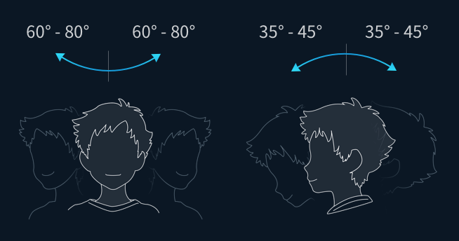
硬件学习
我扭扭我的脖子，我能扭到什么角度呢？
同学们知道人的脖子左右旋转和上下旋转最多能转几度吗？
Notes:
时长：5min
内容：云台的限位
注意：此处是介绍硬件模块。
话术：同学们知道人的脖子左右旋转和上下旋转最多能转几度吗？（点击屏幕）我们人类脖子左右旋转的范围是向左60度至80度，到向右60度至80度；上下旋转的范围是低头35度至45度，到抬头35度至45度；除了某些奇人异士能够超越人体的极限，普通人如果超越极限位置则会对颈椎造成不可逆的损伤，同理，机器人的云台也有航向轴和俯仰轴上的转动限位。同学们猜一猜云台左转右转最多能转几度呢？（点击屏幕）机器人的云台从中间开始向左右旋转最多能分别旋转250度，（点击屏幕）而机器人的云台从中间开始向上旋转最多能旋转35度，向下旋转最多能旋转20度。如果超过这几个角度，会对机器人的云台造成损坏。

Slide 9
硬件学习
我扭扭我的脖子，我能扭到什么角度呢？
 | 转动限位
航向轴 | -250°~250°
俯仰轴 | -20°~35°
Notes:
时长：1min
内容：云台的限位
注意：再次强调转动限位
话术：云台的航向轴的转动限位为-250度到250度，俯仰轴的转动限位为-20度到35度。如果超过这几个角度，会对机器人的云台造成损坏。

Slide 10
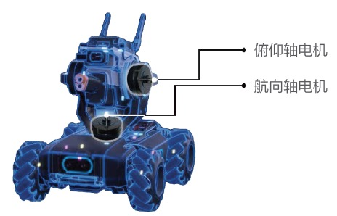
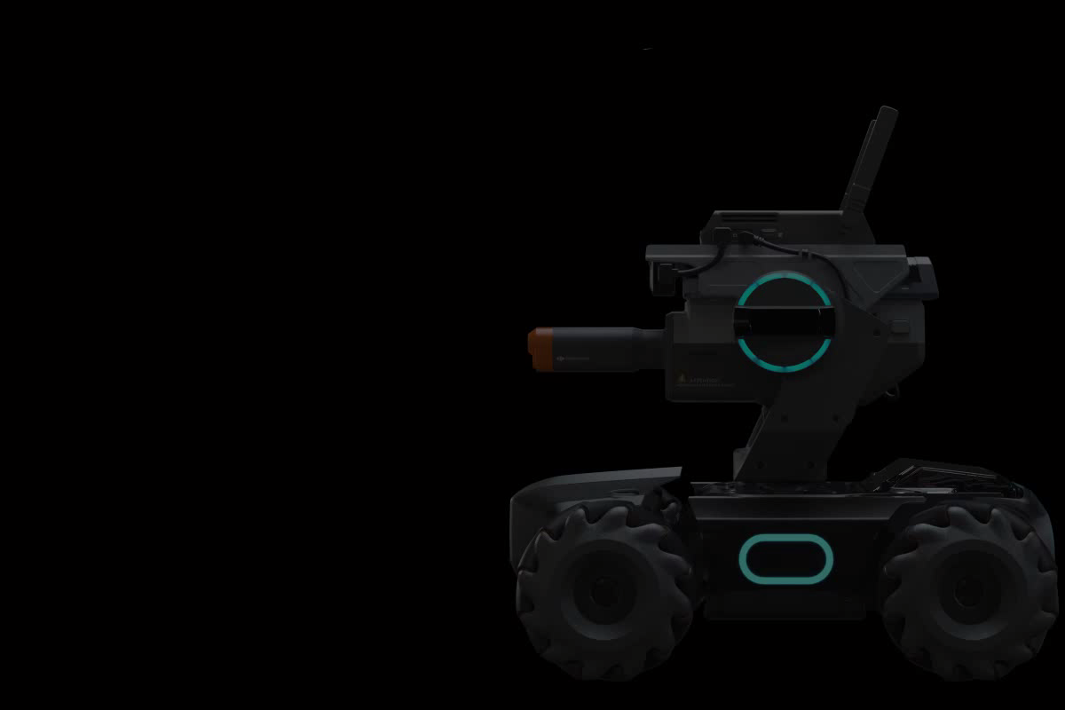
硬件学习
为什么我能扭脖子呢？
Notes:
时长：5min
内容：两轴机械云台
注意：此处是介绍硬件模块，简单概括地介绍即可，如果视频播放不了，在文件夹中打开视频两轴机械云台。
话术：那么同学们知道为什么云台能旋转吗？（点击视频播放）因为机器人的云台在底部和侧旁都各有一个电机。（点击屏幕）分别是俯仰轴电机和航向轴电机，可以让云台左右旋转和上下旋转。我们都知道电机是什么，那么什么是俯仰轴和航向轴呢？

Slide 11
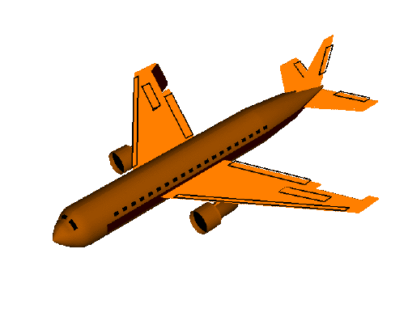
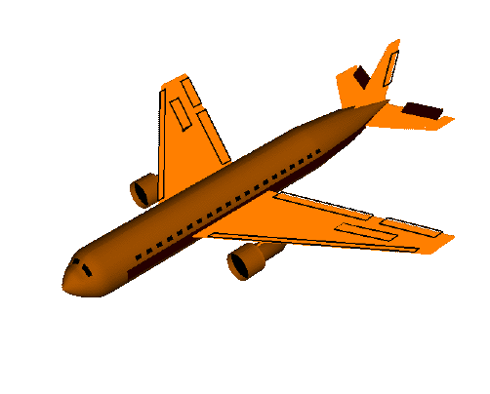
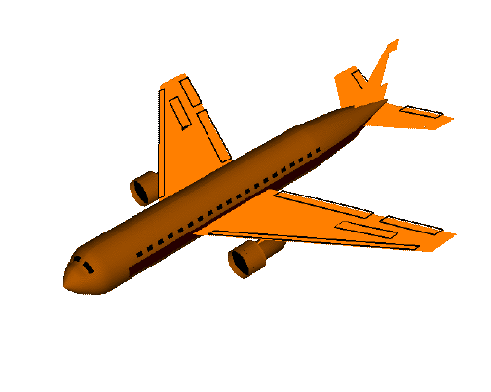
背景知识
认识姿态角
我们左歪脖右歪脖时，便是绕着“翻滚轴”运动。所转的角度为翻滚角roll。
我们低头抬头时，是云台绕着“俯仰轴”运动。所旋转的角度为俯仰角pitch。
我们左看右看时，是云台绕着“航向轴”运动。所旋转的角度为航向角yaw。
Notes:
时长：5min
内容：认识姿态角
注意：此处是介绍姿态角。
话术：航向轴电机是控制云台绕航向轴旋转，我们左看右看时，是云台绕着“航向轴”运动，所旋转的角度为航向角yaw。（点击屏幕）俯仰轴电机是控制云台绕俯仰轴轴旋转，我们低头抬头时，是云台绕着“俯仰轴”运动。所旋转的角度为俯仰角pitch。（点击屏幕）除此之外，当我们左歪脖右歪脖时，便是绕着“翻滚轴”运动。所转的角度为翻滚角roll。

Slide 12
背景知识
认识姿态角
我们讲的航向角yaw、俯仰角pitch、翻滚角roll就是姿态角了！
Notes:
时长：1min
内容：认识姿态角
注意：姿态角总结。
话术：我们讲的航向角yaw、俯仰角pitch、翻滚角roll就是姿态角了！

Slide 13
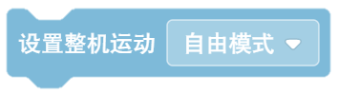

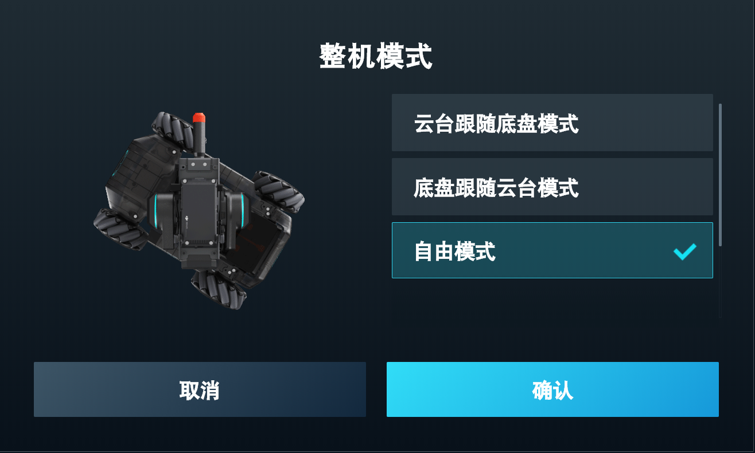
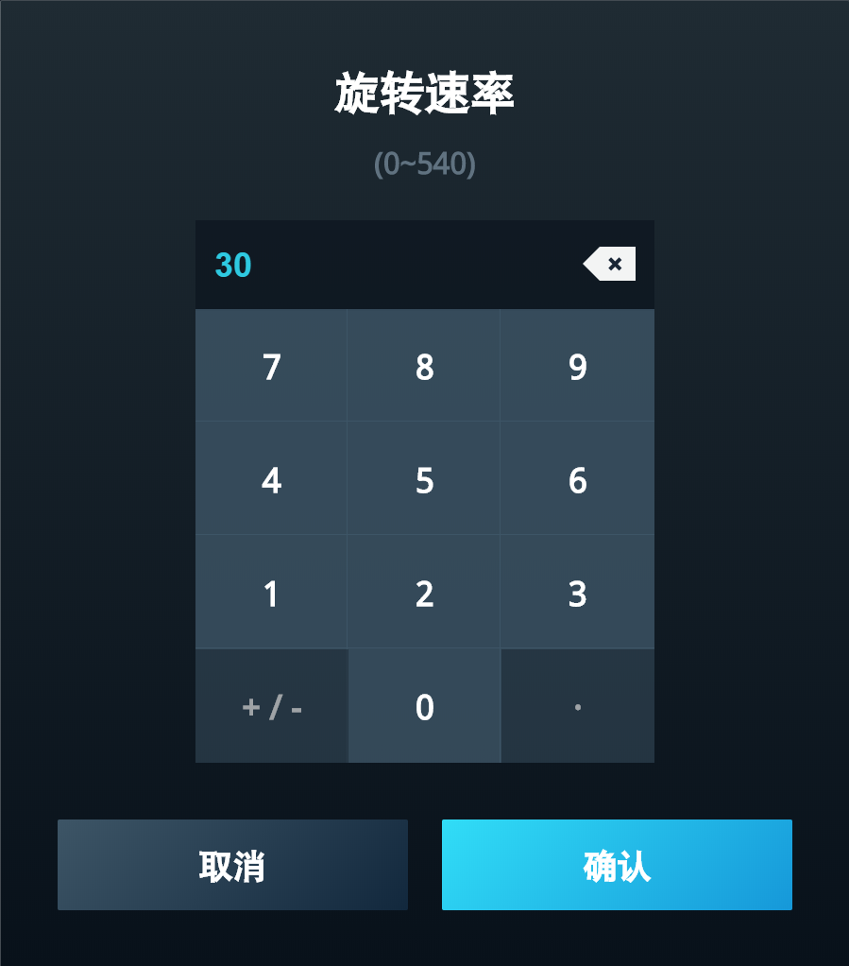
复习回顾
系统模块和云台模块
Notes:
时长：2min
内容：系统模块和云台模块
话术：我们先回顾一下之前所学的模块，首先是设置整机运动模式，有三种模式选择，分别是云台跟随底盘模式、底盘跟随云台模式和自由模式。然后是设置云台旋转速率，设置范围是0度到540度每秒。

Slide 14
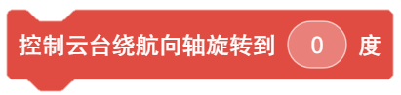
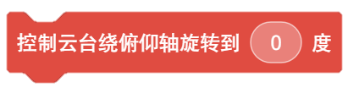
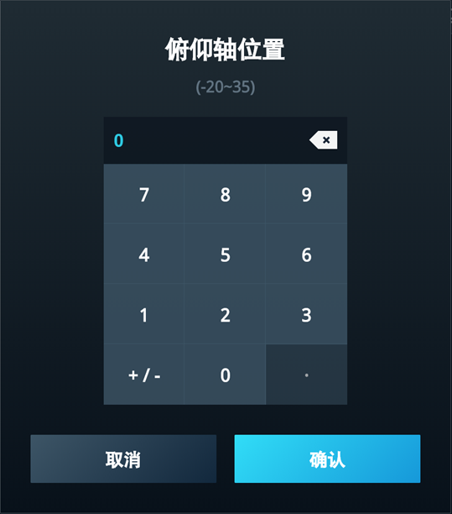



编程模块
云台模块认识
Notes:
时长：5min
内容：云台编程模块
注意：此处只是云台模块选讲
话术：我们之前学会了向上下左右旋转特定角度，现在我们要学习其他的旋转方法。首先是控制云台绕航向轴旋转到指定角度，指定角度的范围便是云台绕航向轴的限位，同学们还记得云台绕航向轴的限位角度是多少吗？（点击屏幕）-250°到250°，（点击屏幕）其次是控制云台绕俯仰轴旋转到指定角度，同样指定角度的范围便是云台绕俯仰轴的限位，同学们还记得云台绕俯仰轴的限位角度是多少吗？（点击屏幕）-20°到35°。

Slide 15
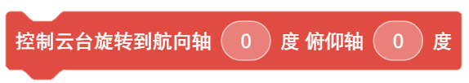
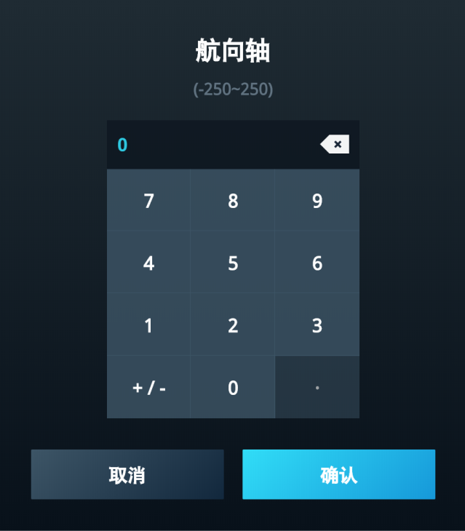
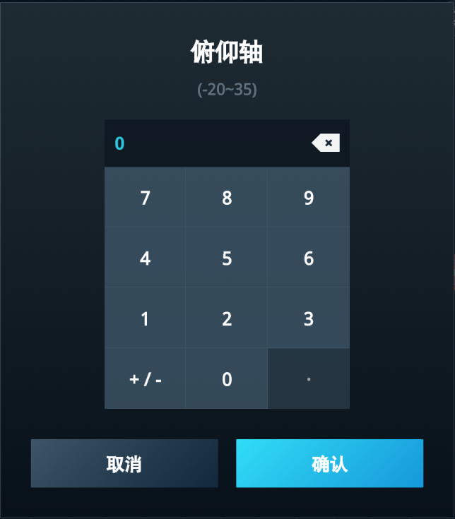
编程模块
云台模块认识
Notes:
时长：1min
内容：云台编程模块
注意：此处只是云台模块选讲
话术：除此之外还可以一步到位，同时控制云台旋转到航向轴的指定角度和俯仰轴的指定角度。同样的航向轴的范围为-250°到250°，俯仰轴的范围为-20°到35°。

Slide 16
实践任务
3
16

Slide 17
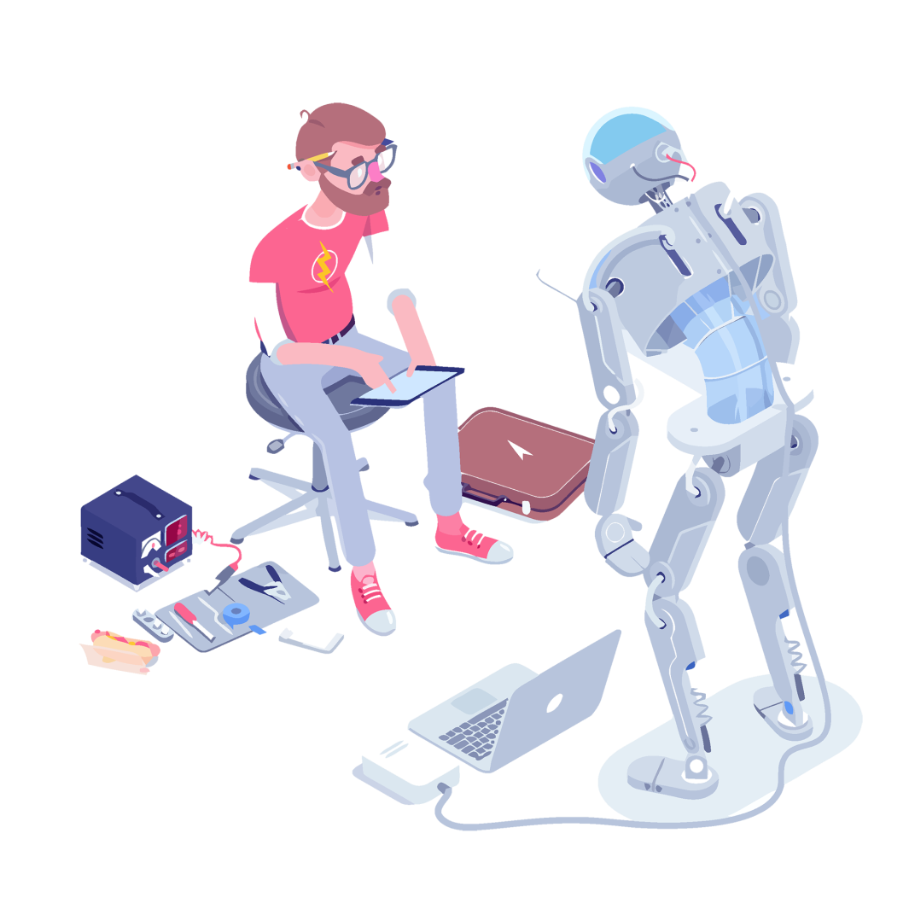
安全防护
保护自己，戴护目镜；
保护机器，轻拿轻放；
保护他人，避让行人；
Notes:
时长：2min
内容：安全防护
注意：上课教师要着重强调学生在操控EP Robot 的注意事项
话术：同学们在时间操作之前，为了我们自身、机器以及他人的安全，我们要知道一些在操控机器时的安全防护知识（①保护自己，戴护目镜；②保护机器，轻拿轻放；③保护他人，避让行人）
附加：在学生控制机器人时，教师要及时提醒学生注意安全防护，做好防护措施。

Slide 18
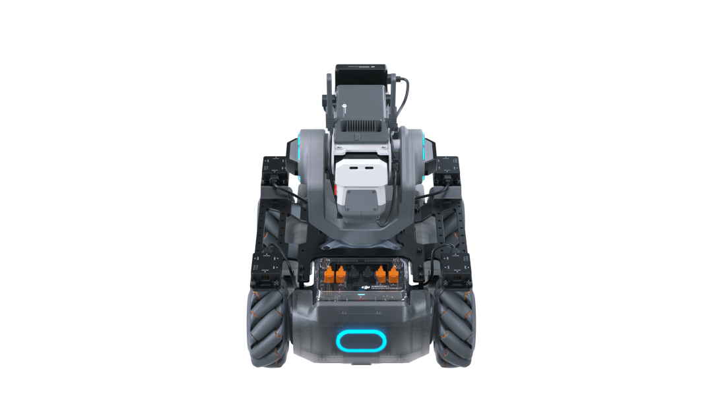

制定方案
控制云台转向航向角90°俯仰角-10°发射水弹
①设置整机模式为自由模式
②设置云台旋转速度为180°/s
③控制云台旋转到航向角90°,俯仰角-10°
④发射水弹，击中目标
0.6m
Notes:
时长：5min
内容：精准射击
注意：将障碍物放置在机器人的右边0.6米处，障碍物使用视觉标签，或者使用和视觉标签同样高度的物品。之所以使用视觉标签为障碍物，是因为为了击中不同的障碍物，云台所转的角度也会相应改变，因此使用配套的视觉标签。
话术：现在我们开始做我们这节课的任务，控制云台转向航向角90°俯仰角-10°发射水弹。首先设置整机模式为自由模式，接着设置云台旋转速度为180°/s，然后控制云台旋转到航向角90°,俯仰角-10°，最后是发射水弹，击中目标！

Slide 19
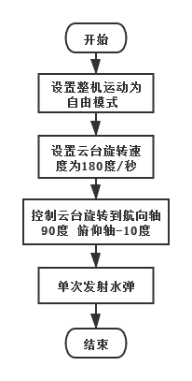
实践操作（20min）
流程图：
0.6m
Notes:
时长：20min
内容：编写程序且调试
话术：根据刚刚的任务，我们写出流程图，接下来的时间，同学们可以参考这个流程图编写程序，或者是自己另外编写程序。编写好程序的同学，可以连接机器自己尝试一下运行。

Slide 20
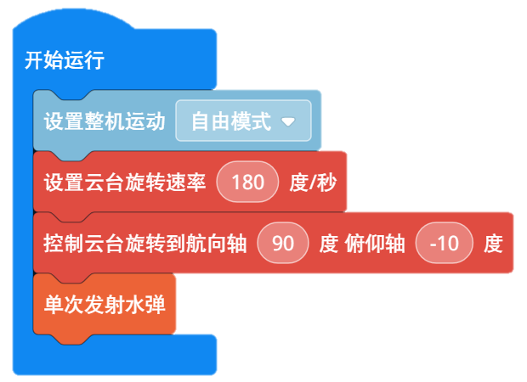
鉴定成果
参考程序：
流程图：
Notes:
时长：5min
内容：讲解参考程序
话术：我们根据流程图，写出了程序，同学们可以对照图上的参考程序，看看有什么不同的地方，没有写出来的同学可以参考一下参考程序来编写自己的程序。

Slide 21
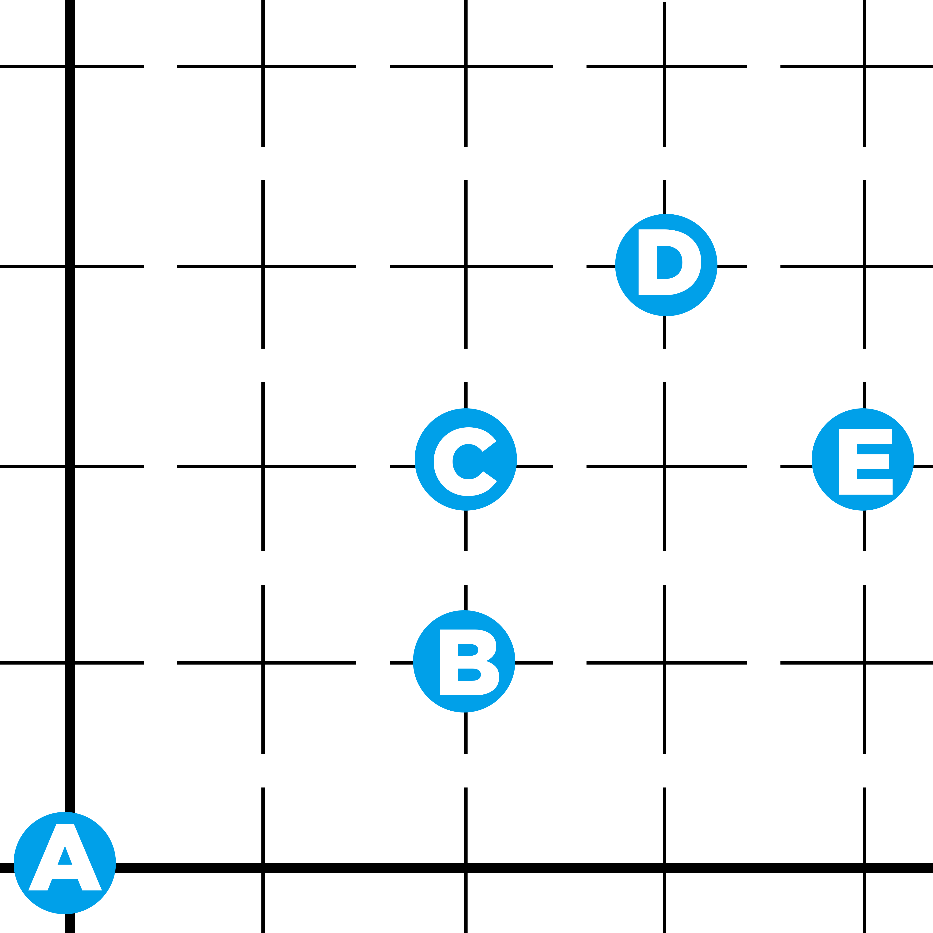
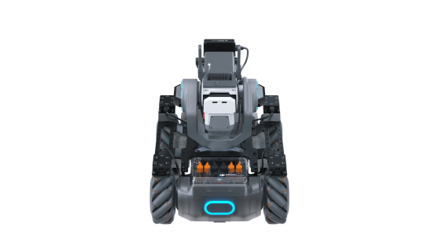
拓展延伸
把机器人放置到点B，发射水弹，依次击倒A、C、D、E的目标。
目标 | 航向角 | 俯仰角
A | -116° | -5°
C | 0° | -15°
D | 26° | -5°
E | 63° | -5°
Notes:
时长：20min
内容：旋转到指定角度并发射水弹
注意：这部分内容老师注意时间，当还有剩余时间时，可让学生完成拓展任务；若时间有限可以完成简单的内容；场景图与第六课的拓展延伸场景图是同一个图。
话术：同学们还记得上节课的拓展任务吗？这次我们就不移动底盘，只旋转云台完成任务！把机器人放置到点B，发射水弹，依次击倒A、C、D、E的目标。

Slide 22
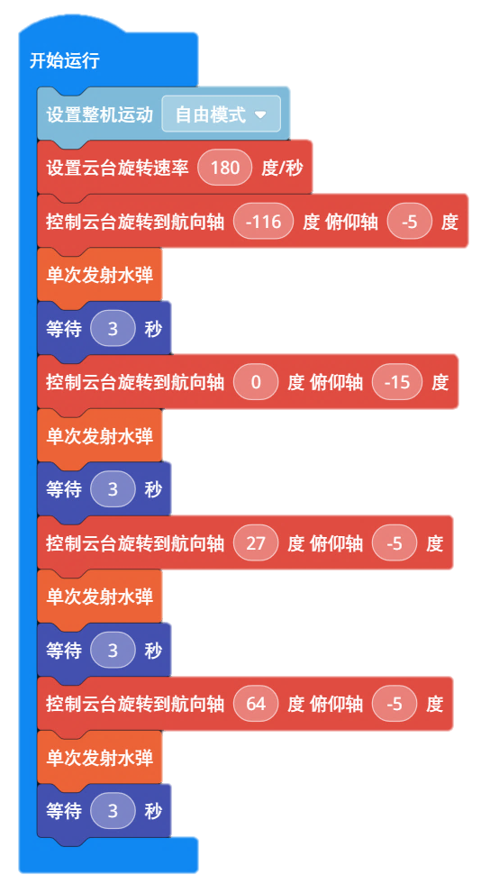
拓展延伸
参考程序：
Notes:
时长：5min
内容：讲解参考程序
注意：这部分内容老师注意时间，当还有剩余时间时，可让学生完成拓展任务；若时间有限可以完成简单的内容；
话术：同学们可以对照图上的参考程序，看看有什么不同的地方，没有写出来的同学可以参考一下参考程序来编写自己的程序。

Slide 23
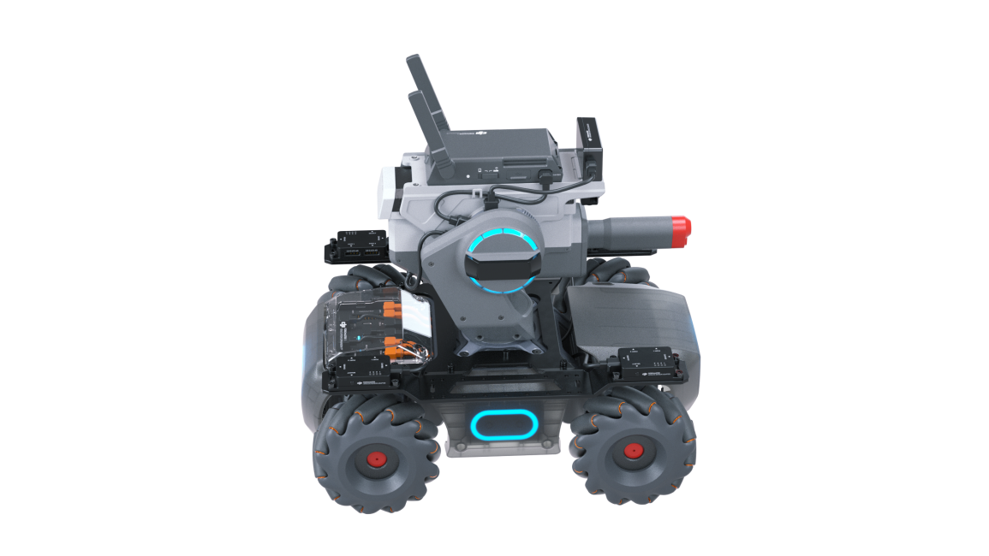
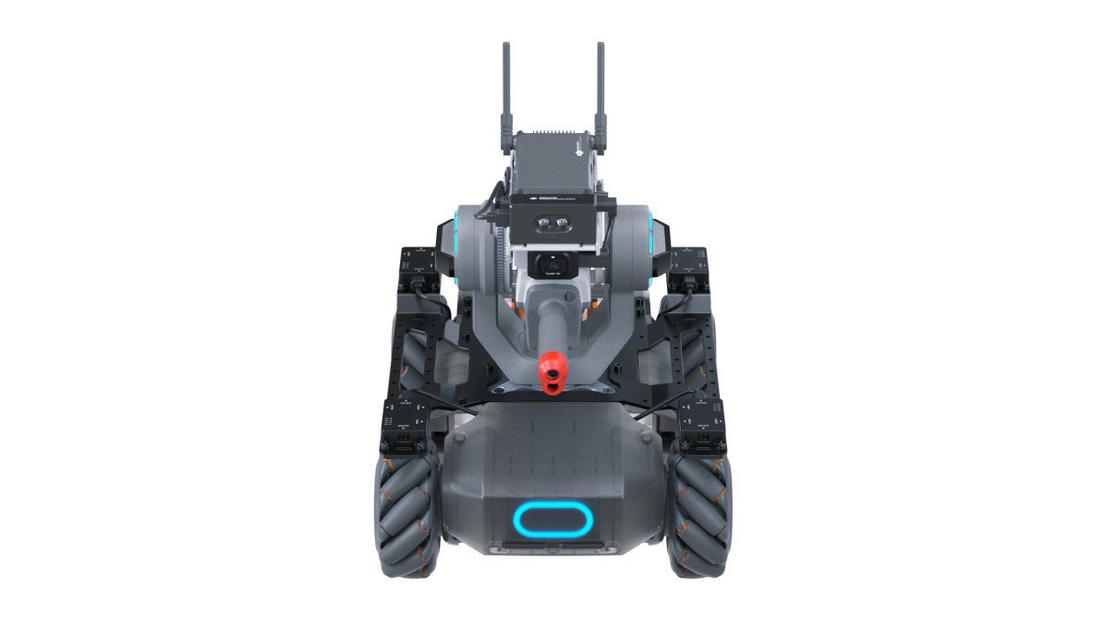

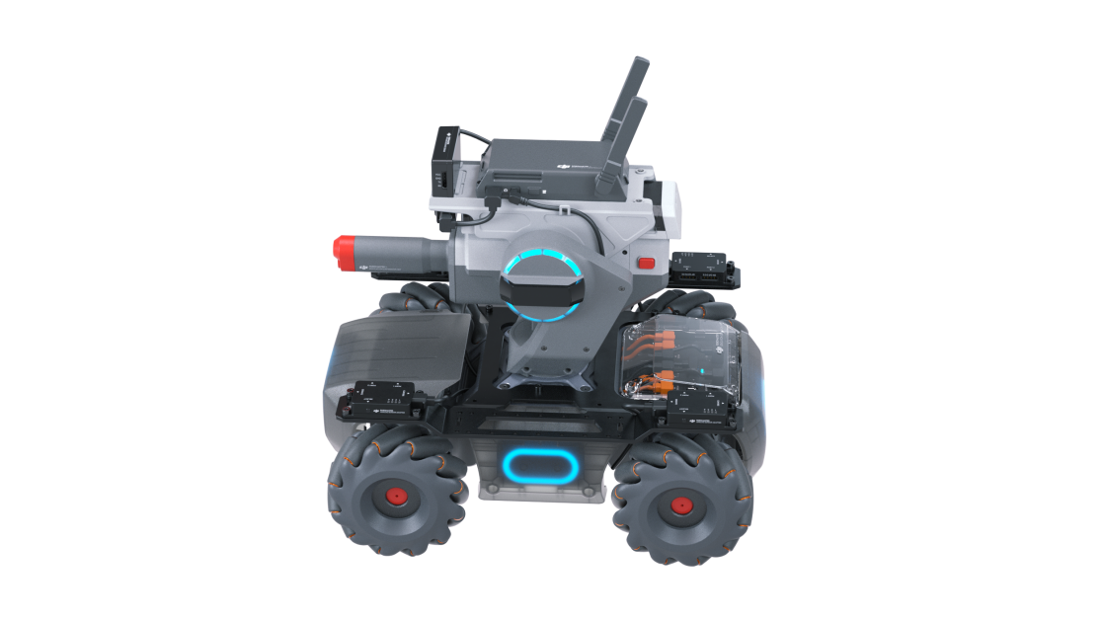
工程日志(Day7)
Mission | 控制云台转向航向角90°俯仰角-10°发射水弹
Question | 我要如何精准射击呢？
Solution | 设置整机模式为自由模式，设置云台旋转速度为180°/s，控制云台旋转到航向角90°,俯仰角-10°，发射水弹。
Keypoint | 硬件：云台 编程：云台模块
Notes:
时长：5min
内容：课堂总结以及下节预告
话术：我追着小偷想要通过射击阻止他，于是我停下来想瞄准小偷向他射击。为了控制云台对准小偷，首先我设置整机模式为自由模式，接着设置云台旋转速度为180度每秒，然后控制云台旋转到航向角90度,俯仰角-10度，最后是向小偷发射水弹！Biu！Biu！Biu!我击中小偷了！我真厉害！可是小偷一瘸一拐地逃进了一个拐弯口！我要怎样做才能转弯呢？（点击屏幕，播放移动效果。）
注意：授课老师以写日志的形式对这节课进行课堂总结，突出重点，概括性讲解，多跟学生互动。本页有音频自动播放，如果在ppt播放不了，在文件夹中打开音频工程日志。在播放音频后，引出下节课的内容。
PS：动画是暗示下节课的内容为底盘旋转，此处对下节课的预告老师自行发挥。

Slide 24
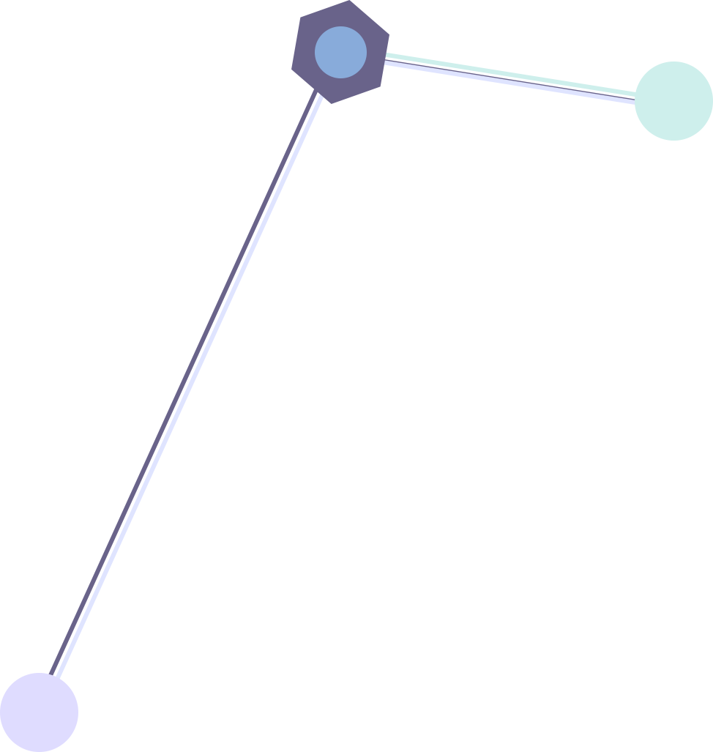
谢谢观看
RoboMaster 人工与智能课

